Slide 1


Freiheit
Freiheit biblisch, bei Luther und in der Hirnforschung – ein Vergleich

Slide 2
Inhalt
Was ist Freiheit?
Freiheit Adam & Eva
Freiheit nach Luther
Freiheit in der Hirnforschung
Vergleich
}
Biblisch

Slide 3
Was ist Freiheit
Mögliche Definition: Möglichkeit, ohne Zwang
zwischen unterschiedlichen Optionen
auszuwählen und entscheiden zu können

Slide 4
Freiheit bei Adam & Eva
Verbotene Frucht (1. Mose 2,16)
„Und Gott der Herr nahm den Menschen und setzte ihn in den Garten Eden, dass er ihn bebaute und bewahrte“(1.Mose 2,15)
Adam und Eva konnten frei entscheiden, ob sie Gott gehorchen wollten oder nicht
→ Gott gab den Menschen Freiheit und zwang sie nicht zu Gehorsamkeit

Slide 5
Freiheit nach Luther
Evangelische Freiheit:
„Zum 1.: Ein Christenmensch ist ein freier Herr über alle Dinge und niemand untertan.“ (vgl. Röm 13,8)
„Zum 1.: Ein Christenmensch ist ein dienstbarer Knecht aller Dinge und jedermann untertan.“ (vgl. Gal 4,4)
Zitate stammen aus der modernisierten Gedenkschrift Luthers

Slide 6
Freiheit in der Bibel
(AT) politisches und soziales Befreiendes Handeln (vgl. Ex 20,2 : „Ich bin JHWH, der Gott, der dich aus dem Lande Ägypten, dem Sklavenhaus, geführt hat“)
(NT) Befreiung durch Jesus Christus
(NT) Anerkennung der persönlichen Freiheit / Selbstbestimmung (vgl. Gal 3,28)

Slide 7
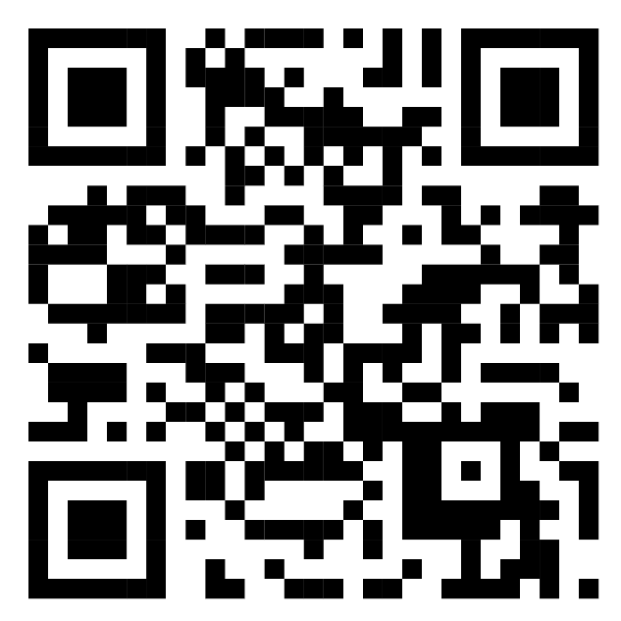
Freiheit in der Hirnforschung
Studien, die die Freiheit als Illusion darstellen
Technischer Stand der Neurowissenschft ausreichend?
Verwechslungsgefahr Bewusst & Unterbewusstsein
https://pmc.ncbi.nlm.nih.gov/articles/PMC3124546/

Slide 8
Vergleich der zwei Welten
Aspekt | Biblische Freiheit | Hirnforschung
Grundlage | Gottes Schöpfung, Gebote, Gnade Gottes | Neurophysiologische Experimente (Libet, Haynes)
Kernelement | Befreiung durch Christus (Vergebung der Sünden) | Hirnaktivität trifft scheinbar unbewusst Vorentscheidungen
Rolle des Bewusstseins | Freiheit im gehorsam zu Gottes Willen | Teilweise beschränkt – bewusste Entscheidung unbewusster
Einschränkungen | Gebote als Rahmen, Verantwortung vor Gott und Nächsten | Biologische / neurale Mechanismen, die vor der bewussten Wahl aktiv werden
Konsequenz | Freiheit heißt Dienst: Gott & Mitmenschen dienen | Fraglicher Umfang freier Willensentscheidung (kein reiner Determinismus, aber starke unbewusste Vorbereitung)

Slide 9
Quellen
https://pmc.ncbi.nlm.nih.gov/articles/PMC3124546/
https://www.kirche-im-swr.de/beitraege/?id=39759
https://www.evangelisch.de/inhalte/144093/30-05-2017/luthers-freiheitsschrift-das-steht-drin
https://www.deutschlandfunkkultur.de/neue-erkenntnisse-zur-willensfreiheit-wie-das-gehirn-100.html
https://www.planet-wissen.de/natur/forschung/hirnforschung/pwiedaslibetexperiment100.html
https://www.spektrum.de/news/wie-frei-ist-der-mensch/1361221
https://www.die-bibel.de/ressourcen/wibilex/altes-testament/suendenfall
https://www.holyart.de/blog/devotionalien/die-geschichte-von-adam-und-eva/
„Die Bibel Nach“ Martin Luthers Übersetzung, Deutsche Bibelgesellschaft, 2017
Alle Links zuletzt aufgerufen am: 15.12.2024, 16:56 Uhr

